Slide 1



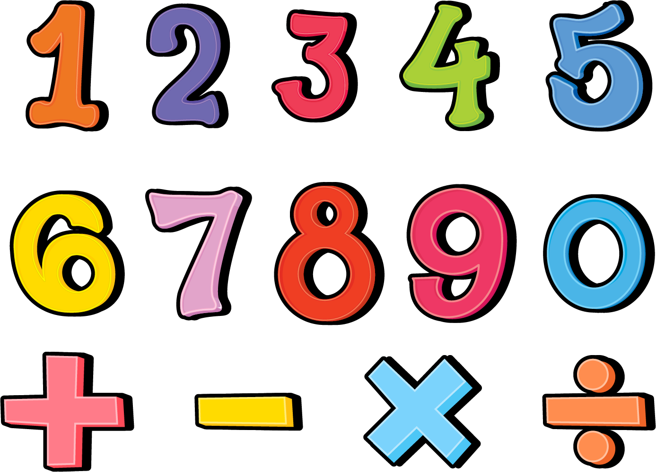


Toán
ÔN TẬP
PHÉP CỘNG, PHÉP TRỪ
TRONG PHẠM VI 100

Slide 2

MỤC TIÊU
MỤC TIÊU
Ôn tập, củng cố kiến thức, kĩ năng về phép cộng, phép trừ ( có nhớ) trong phạm vi 100.
Vận dụng, giải các bài toán thực tế liên quan đến phép cộng, phép trừ đã học.
Phát triển năng lực tự giải quyết vấn đề, rèn tính cẩn thận.

Slide 3


Slide 4



Nhanh tay nhận những phần bánh thơm ngon bằng cách trả lời đúng các câu hỏi sau đây nhé!
Diệu Hiền

Slide 5


1
8 + 7 = 7 + 8
A
ĐÚNG
B
SAI

Slide 6
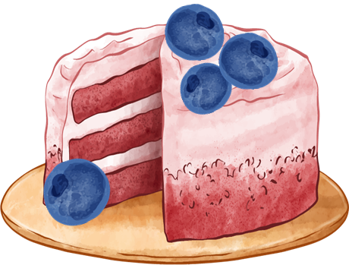
2
Kết quả của phép tính: 7 + 8 là?
A
25
B
15

Slide 7
1
3 kg + 5 kg = ?
A
8kg
B
8

Slide 8



Slide 9




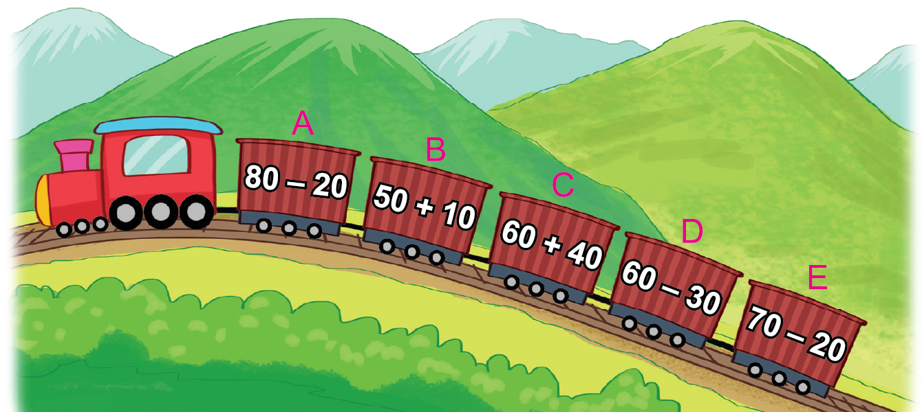

1
Số
a) ?
b) Những toa nào ghi phép tính có kết quả bé hơn 60?
Toa | A | B | C | D | E
Kết quả phép tính | 60 | ? | ? | ? | ?
60
100
30
50
→ Toa D và toa E.
c) Những toa nào ghi phép tính có kết quả lớn hơn 50 và bé hơn 100?
→ Toa A và toa B.

Slide 10
2
Đặt tính rồi tính.
a)
63 – 28
63 – 35
28 + 35
63
28
63
35
28
35
+
–
–
28
63
35

Slide 11
Lấy tổng trừ đi một số hạng thì được kết quả là số hạng còn lại.
2
Đặt tính rồi tính.
b)
42 + 49
91 – 42
91 – 49
42
49
91
49
91
42
+
–
–
91
42
49

Slide 12
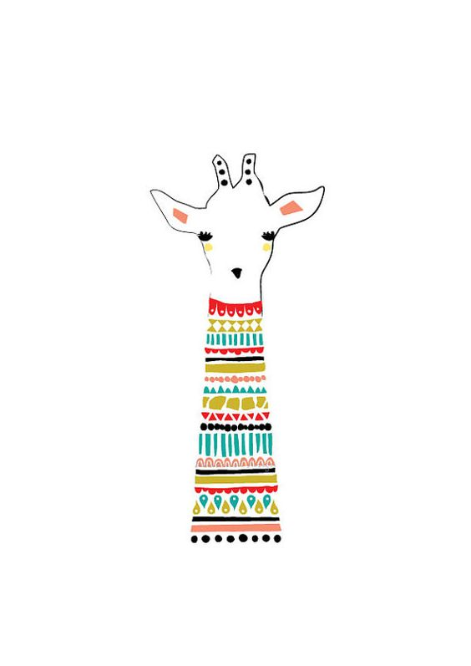
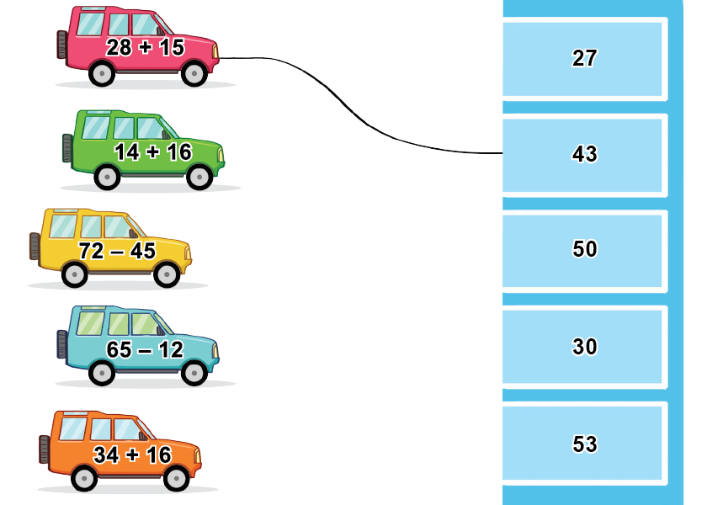
3
Tìm chỗ đỗ cho ô tô.

Slide 13
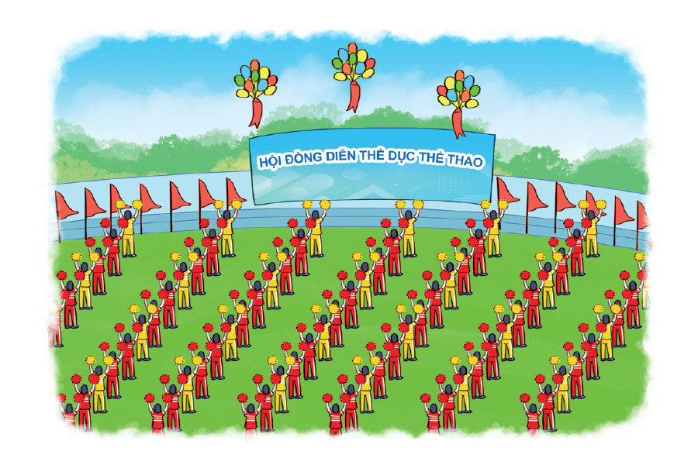
4
Một đội đồng diễn thể dục thể thao gồm có 56 người mặc áo đỏ và 28 người mặc áo vàng. Hỏi đội đồng diễn đó có tất cả bao nhiêu người?
Bài giải
Đội đồng diễn đó có tất cả số người là:
56 + 28 = 84 (người)
Đáp số: 84 người.

Slide 14
CHÚC CÁC EM
HỌC TỐT

Slide 15

GIÁO ÁN ĐIỆN TỬ LỚP 4
GIÁO ÁN ĐIỆN TỬ LỚP 2 & LỚP 3
Bộ Kết nối tri thức
Soạn bài giảng yêu cầu các khối lớp
Thiết kế bài giảng E – Learning
MĂNG NON – TÀI LIỆU TIỂU HỌC
Mời truy cập: MĂNG NON- TÀI LIỆU TIỂU HỌC | Facebook
SĐT ZALO : 0382348780 - 0984848929

